Slide 1
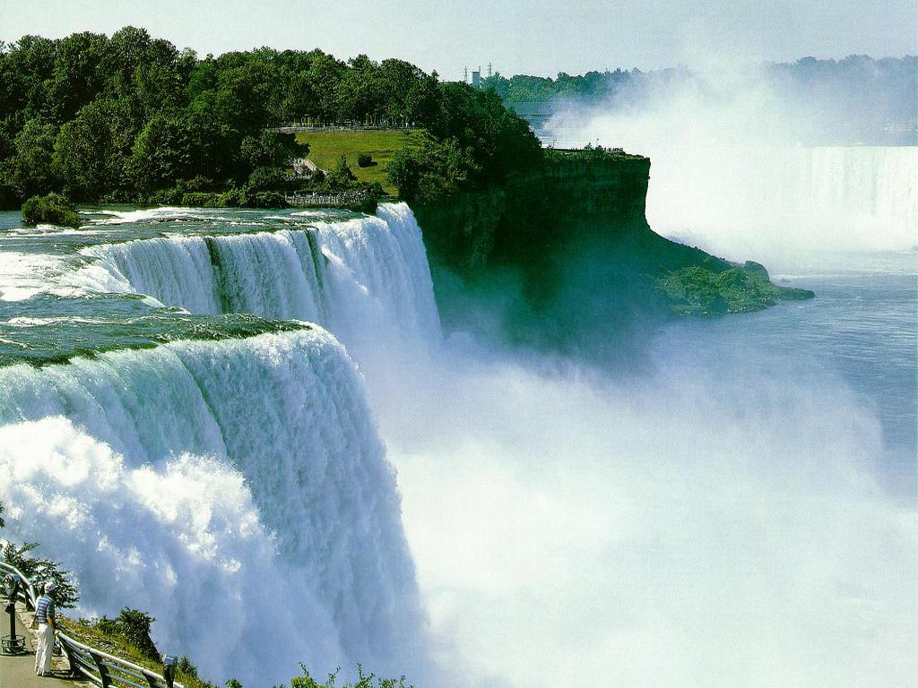
به نام خدا
نام ونام خانوادگی: علی ملایی
موضوع: درس انواع مالیات اقتصاد

Slide 2
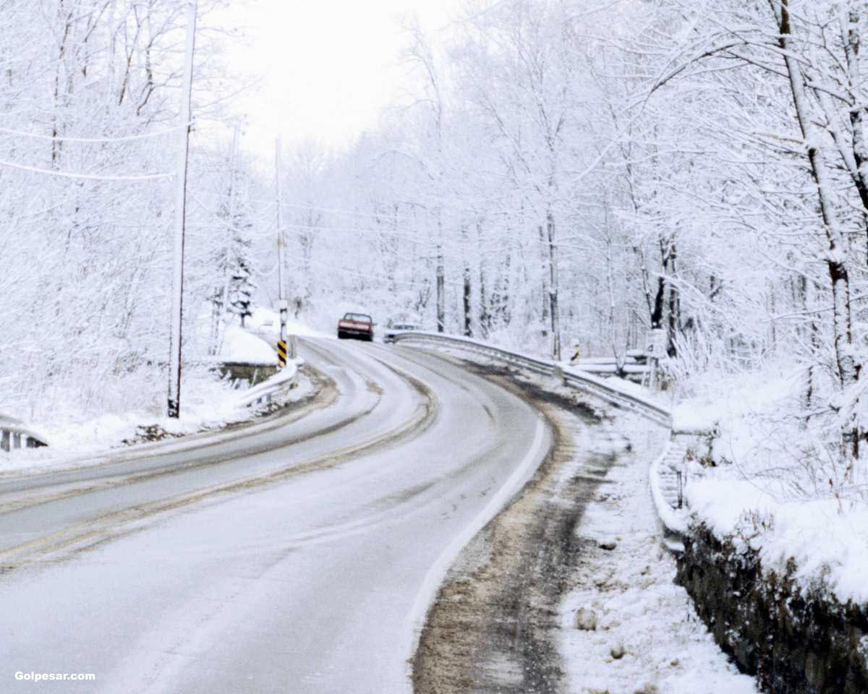
مالیات هایی که دولت ها از مردم می گیرند به صورت زیر است:
1.مایات بر درآمد
2.مالیات بر دارایی
3.مالیات بر نقل و انتقالات دارایی
4.حقوق و عوارض گمرکی
5.عوارض شهرداری

Slide 3
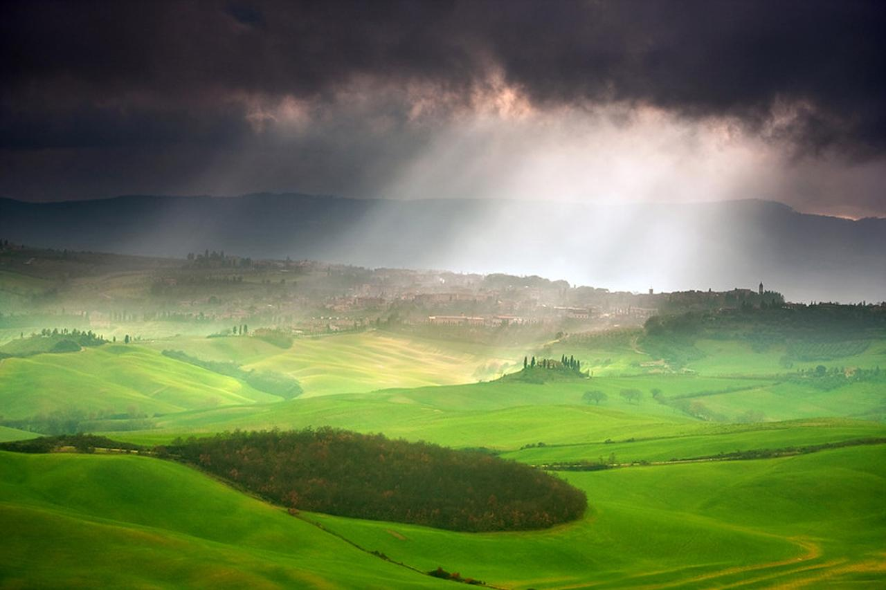
دولت وظایف متعددی بر عهده دارد که برای انجام آنها باید هزینه هایی صرف کند به این هزینه ها مخارج عمومی می گویند.
به میزان ومقدار مابه التفاوتی که دولت به جای مردم در برخی از موارد برای تهیه کالاهای ضروری می پردازد را یارانه می گویند.

Slide 4

به آن دسته از هزینه های دولتی که صرف احداث بنا یا خرید کالاهایی می شود که با بقای اصل آنها مورد استفاده قرار می گیرند هزینه های سرمایه ای دولت می گویند.
هزینه های دولت به هزینه های جاری و هزینه های سرمایه ای تقسیم می شوند.

Slide 5

1.سرمایه گذاری های مولد
2.سرمایه گذاری های زیر بنایی
3.سرمایه گذاری های اجتماعی(مهم ترین)
هزینه های سرمایه ای به چند دسته تقسیم می شوند؟

